Slide 1
Поглиблення кризових явищ в економіці. Шахтинський страйк 1989р.

Slide 2
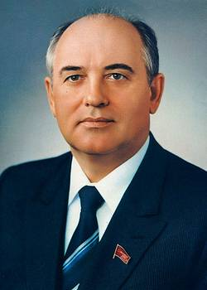
Прийшовши до влади в 1985 році Горбачов розпочав політику прискорення. Тобто таку, яка мала пришвидшити темпи розвитку економіки.
М. Горбачов

Slide 3
Планувалось найбільше розвивати машинобудування.
Машинобудування поділялось на три види:
- Загальне та середнє
- Точне
- Важке

Slide 4
Загальне та середнє поділялось на:
Верстатобудування
Транспортне
Обладнання для легкої та харчової промисловості
Точне поділялось на:
- Електроніка
Приладобудування
Виробництво побутової техніки
Важке поділялось на:
Обладнання для металургії
Гірничо – шахтне
Енергетичне

Slide 5
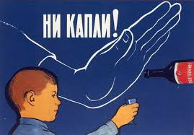

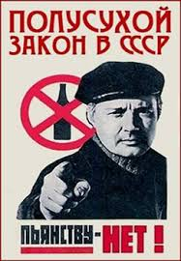
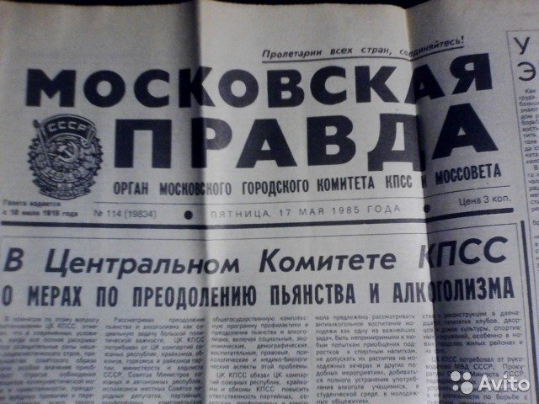
У квітні 1985 року Горбачов видав постанову “Про боротьбу з пияцтвом та алкоголізмом”, прозвану в народі “сухим законом.” Цей закон почав діяти з 17 травня 1985 року.

Slide 6
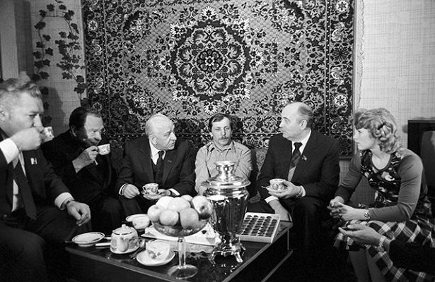
Після закону заборонялася продаж горілки у всіх підприємствах торгівлі громадського харчування крім ресторанів. Алкоголь зник з літаків, поїздів, готелів, кафе. Спиртне дозволяли продавати в деяких ресторанах, але більше 100 г горілки і 150 г вина не наливали.

Slide 7
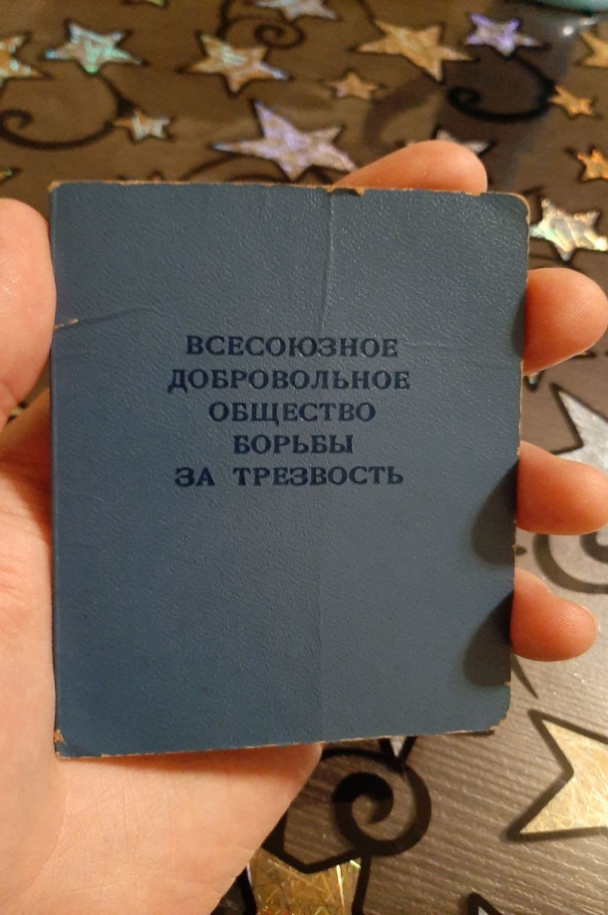
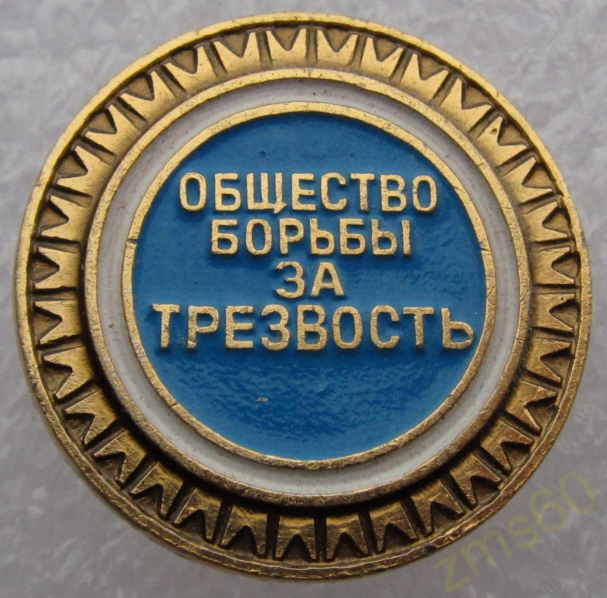
Кампанія супроводжувалася інтенсивною пропагандою тверезості. З'явився журнал "Тверезість і культура". 3 млн. чоловік "добровільно" вступили у Всесоюзне суспільство боротьби за тверезість.

Slide 8
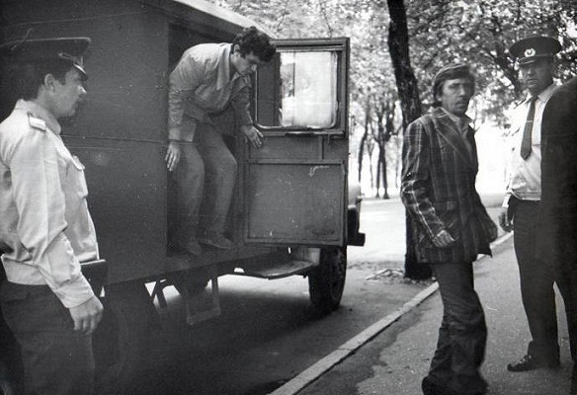
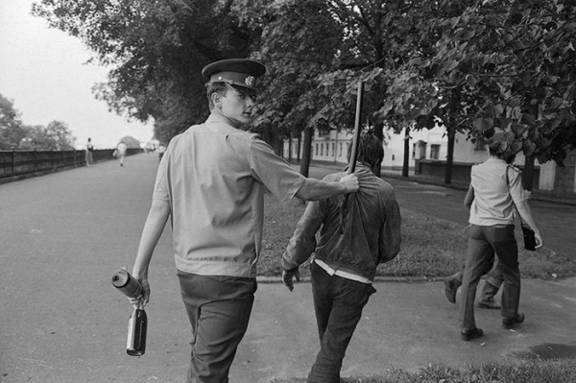
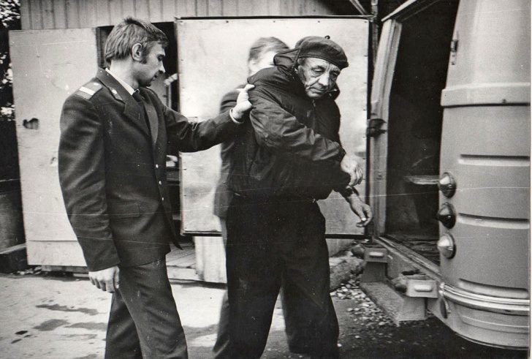
Заборонялося пити в парках. Міліціонери масово ловили п'яних на вулиці і відправляли в витверезники, яких ставало все більше. За алкоголізм штрафували на 100 рублів або саджали на 15 діб.

Slide 9
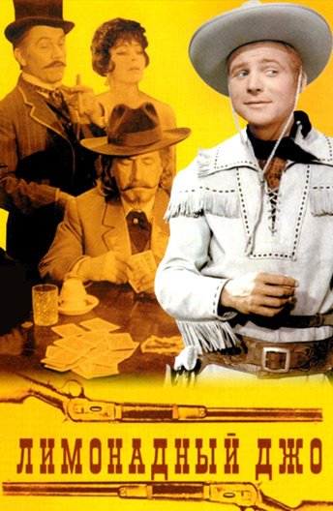
З кінофільмів вирізалися алкогольні сцени, а на екран знову (після 20-річної перерви) пустили кінофільм "Лимонадний Джо" (через що Горбачов теж отримав таке прізвисько).
Кількість питущих упала, а померлих від алкоголізму скоротилася у 2,5 рази після прийняття "сухого закону", стверджують одні академіки та професори. Інші, його противники, наголошують, що чимало любителів випити освоїли "непитейні" доти ацетон, нашатирний спирт, одеколон.

Slide 10
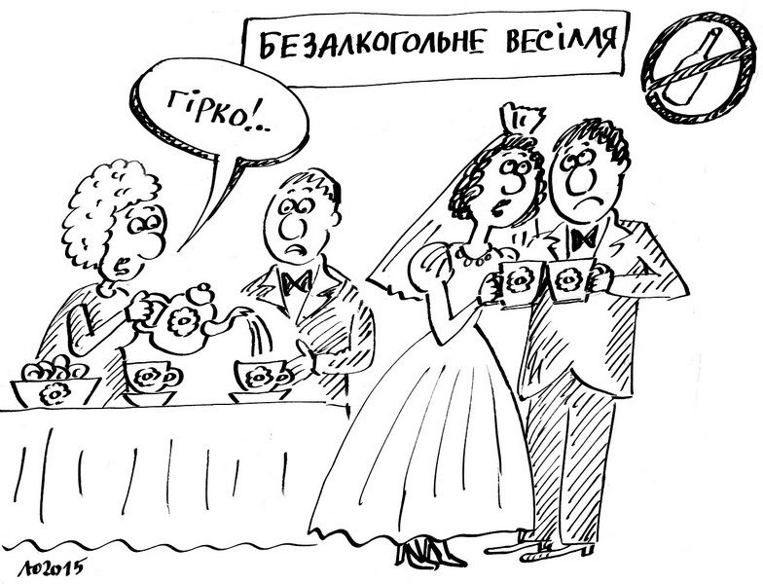

У СРСР наполовину скоротилася кількість вино-горілчаних магазинів, на дві третини стало менше кафе. Виробництво горілки знизилося на 25%. Закрили чи перекваліфікували 83 спиртових, 14 лікеро-горілчаних і біля тисячі винних заводів.

Slide 11
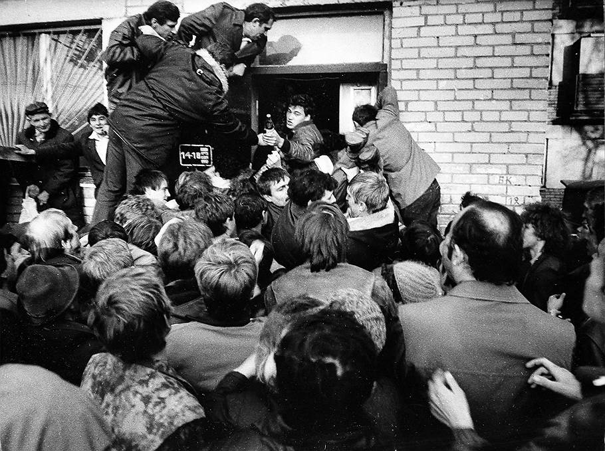

Замість пива "Жигулівського" почали продавати безалкогольне "Півко". Жартували, що на черзі "вінішко" і "водчонка". Горілка стала дефіцитом. Довжелезні черги біля гастрономів прозвали "петлею Горбачова".

Slide 12
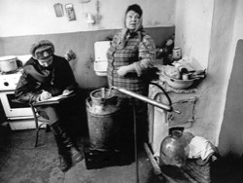
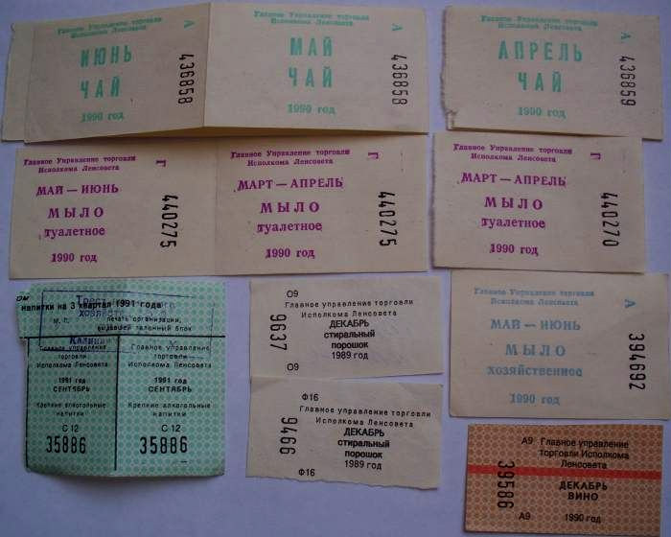
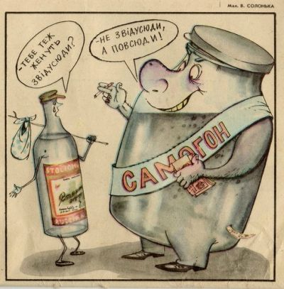
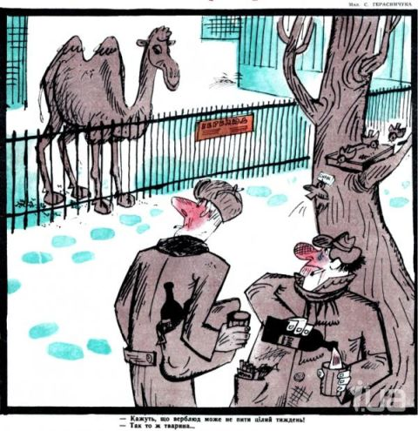
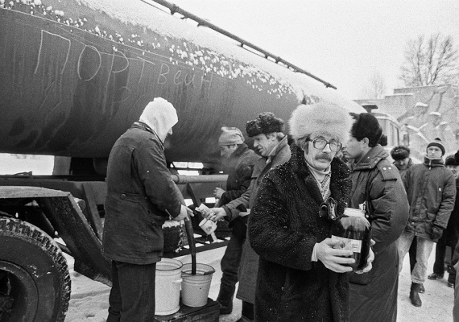
Населення масово зайнялося самогоноварінням. У 1986 – 1988 роках виник дефіцит цукру та дріжджів. На перший навіть запровадили талони.

Slide 13
Наслідком антиалкогольної кампанії стало покращення показників народжуваності (зросла) та смертності (знизилась), з іншого боку, держава зазнала економічних втрат. Так, 1986 року харчова промисловість порівняно з попереднім часом недоотримала 22 млрд крб доходу, а 1987 року – 25 млрд крб. Збитки не були компенсовані. Тому у 1987 році цю кампанію було зупинено.

Slide 14
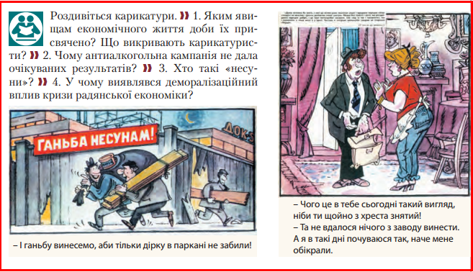
Використовуючи матеріал, дайте відповідь на запитання.

Slide 15
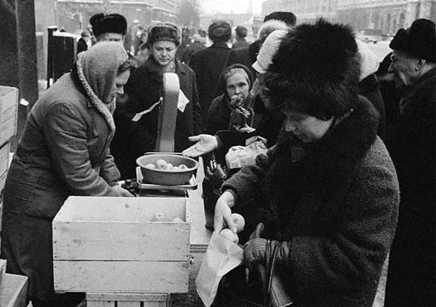
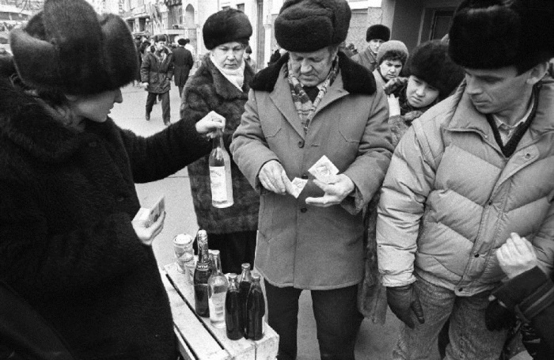
Один із наслідків економічної кризи – поширення тіньової економіки.
У травні 1986 р. стартувала кампанія боротьби з нетрудовими доходами.
Переслідували людей, які бажали заробити ремонтом житла, пошиттям одягу, наданням населенню інших послуг. Штрафували господинь, які продавали в невстановлених місцях щось вирощене на присадибній ділянці або зібране в лісі.

Slide 16
Коли гасло «прискорення» не спрацювало,
М. Горбачов вирішив підійти до проблеми з іншого боку. Червневий (1987) пленум ЦК КПРС спробував вдихнути життя в економіку, давши державним підприємствам право діяти само-стійно.
30 червня 1987 р. Верховна Рада СРСР ухвалила «Закон про державне підприємство», у якому розвивалися основні ідеї цієї реформи.
Підприємства отримали можливість самостійно планувати виробничу діяльність у визначених межах.

Slide 17
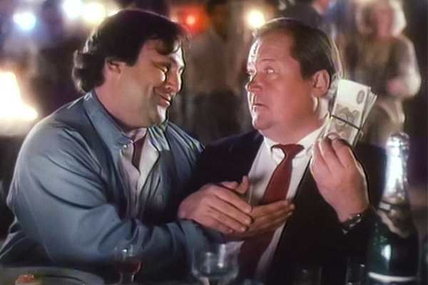
У травні 1988 р. ухвалено Закон «Про кооперацію в СРСР». Людям, які об’єднувалися в зареєстровані державними установами кооперативи,дозволялася підприємницька діяльність, здебільшого у сфері громадського харчування та послуг.

Slide 18
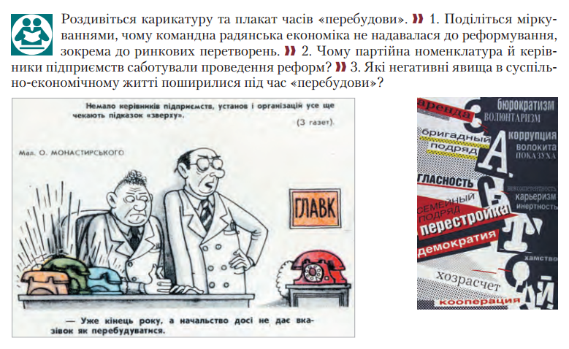
Виконайте завдання

Slide 19
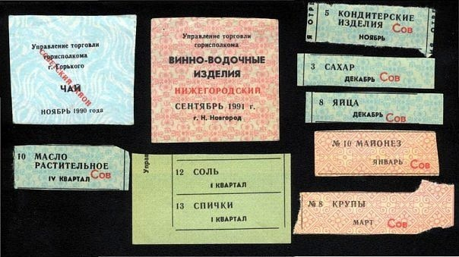
Хоча в Україні продовольче становище було дещо кращим, ніж у багатьох інших республіках СРСР, але гострий дефіцит продовольства вже почав відчуватися. З кінця 1980-х рр. дефіцитом стало майже все. З осені 1990 р. в Україні запровадили продаж продовольчих і промислових товарів за картками споживача з купонами.

Slide 20
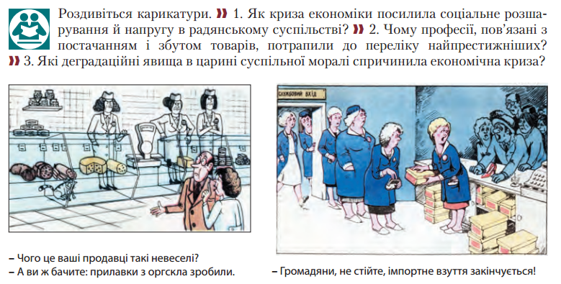
Використовуючи карикатури, дайте відповідь на запитання.

Slide 21
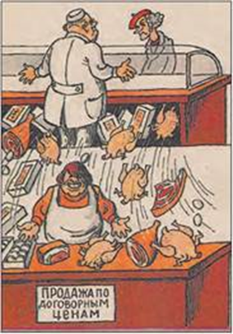
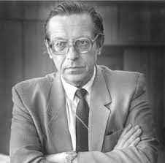
Жодна з розпочатих в економіці реформ майже не дала позитивних результатів, а залучення кредитних ресурсів на Заході лише відтягувало економічний крах.
Не врятувало економіку й те, що законодавчо було закріплено модель регульованої ринкової економіки (червень 1990 р.). Автором програми «орендизації» економіки був Л. Абалкін. Підприємства мали передаватися у власність трудовим колективам.

Slide 22
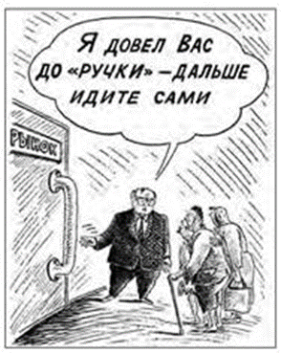
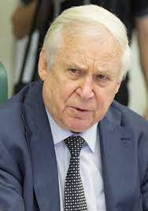
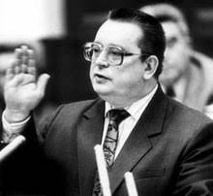

Ситуація в економіці погіршувалася, рівень життя стрімко падав, підриваючи в населення довіру до влади.
Із 1988—1989 рр. помітно скорочувалося сільськогосподарське виробництво, що негайно позначилося на забезпеченні продовольством.
Показники приросту промислового виробництва в 1989 р. досягли нульового рівня, а в першому півріччі 1990 р. обсяги виробництва скоротилися на 10 %. У грудні 1990 р. голова уряду М. Рижков констатував обвал економіки і подав у відставку.
Новий голова уряду Валентин Павлов у січні—квітні 1991 р. зважився на непопулярні заходи — обмін 100-рублевих купюр (як захід зменшення грошової маси) і підвищення цін у 2—10 разів.
Одночасно відбувалося падіння курсу рубля: так, на початку 1991 р. 1 дол. США коштував 10 руб., а наприкінці року — 110—120 руб. «Павловське» підвищення цін уже не могло врятувати становище, змінити економічну ситуацію на краще, та ще й на тлі розпаду СРСР.

Slide 23
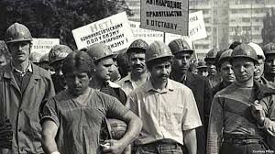
Страйк шахтарів 1989 року
Поштовхом до початку масових страйків послугувало погіршення забезпечення шахтарських регіонів продовольчими й промисловими товарами в умовах тотального товарного дефіциту, що наростав у країні. Збурювання шахтарів накопичувалося також через недостатнє забезпечення техніки безпеки, загибелі товаришів, прагненням до росту видобутку вугілля, достойної оплати праці і підвищення якості життя

Slide 24
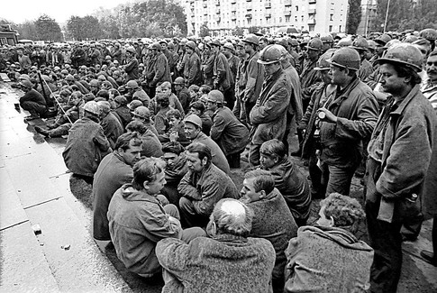
10 липня 1989 р. в Междуреченську (Кузбас) почався страйк шахтарів, що згодом охопив і Донбас. 18 липня згідно з опублікованим повідомленням РАТАУ, шість шахт Донбасу припинили роботу.

Slide 25
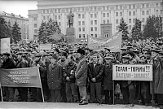
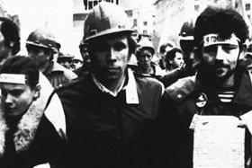
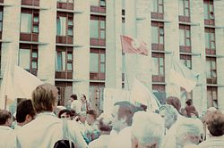
Робітничий і страйковий рух.
Влітку 1989 р.
15 липня 1989 р. страйк на шахті «Ясинуватська - Глибока» почався страйковий рух

Slide 26
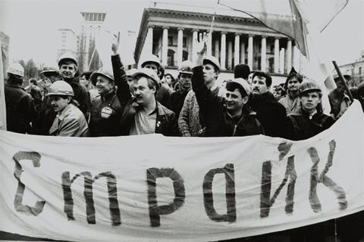
Страйки шахтарів безпосередньо вплинули на те, що 3 серпня 1989р. був прийнятий Верховною Радою УРСР Закон «Про економічну самостійність Української РСР» — викликаний великими проблемами і труднощами у розвитку економіки, розвалом управління виробництвом, занепадом багатьох галузей народного господарства.У 1990 році страйки тривали. Поступово у вимогах шахтарів з'явилися політичні вимоги. А 1 березня 1991 року розпочався загальний страйк донецьких шахтарів.

Slide 27
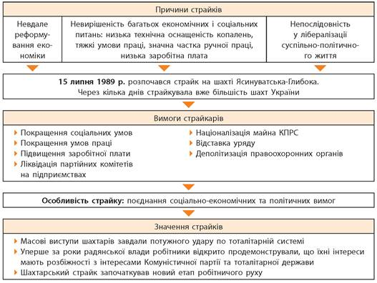
Шахтарський страйк 1989 р.

Slide 28
Конституційні реформи.
Розпочаті в процесі «перебудови» політичні та законодавчі перетворення поєднувалися з бажанням М. Горбачова зберегти політичну систему на чолі з КПРС та СРСР. Проте зміни, що запроваджувалися, стали ще одним кроком до розвалу тоталітарної системи.
На XIX Всесоюзній конференції КПРС (червень-липень 1988 р.) уперше за роки радянської влади було порушено питання про необхідність глибокого реформування політичної системи.
Тоді було офіційно проголошено курс на створення правової держави, парламентаризм, розподіл влади. Рішення конференції дали новий поштовх вільнодумству, сприяли формуванню нових політичних структур, насамперед реформованих Рад.

Slide 29
На виконання цього рішення було ухвалено проект конституційної реформи, що призвело до встановлення дворівневої представницької системи — З’їзду народних депутатів СРСР та Верховної Ради СРСР, а потім і до заснування посади президента СРСР, наділеного широкими повноваженнями.
До функцій З’їзду входило проведення конституційних, політичних, економічних і соціальних реформ, а також обрання разом із Верховною Радою президента країни, наділеного повноваженнями здійснювати зовнішню політику, вирішувати питання оборони та призначати прем’єр-міністра.

Slide 30
Вибори до нових органів влади відбулися в березні 1989 р. Щоб уникнути несподіванок, третину депутатів З’їзду народних депутатів СРСР, згідно з виборчим законом, надсилали Компартія (100 осіб) та громадські організації — комсомол, профспілки, ветеранські організації (650 осіб). Решту депутатів обирали на альтернативній основі в територіальних і національно-територіальних округах. Загалом на З’їзд було делеговано 231 представник від УРСР (87,8 % комуністи). Серед делегатів були представники демократичних сил, зокрема письменники Р. Братунь, Д. Павличко, Ю. Щербак, В. Яворівський.

Slide 31
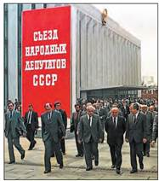
І З'їзд народних депутатів СРСР. 1989 р.
Чому цей з'їзд викликав великий резонанс у суспільстві?
Створена структура влади призвела до значного зменшення кількості депутатів від УРСР у вищому представницькому органі СРСР. Це свідчило про подальше ігнорування національних прав, обмеження прав союзних республік і централізацію влади в СРСР.
Початок роботи З’їзду показав, що одностайності, яка панувала раніше, не буде.
Виступи депутатів засвідчували різні політичні погляди та інтереси. Трансляція роботи З’їзду дала новий імпульс громадській активності.
І З'їзд народних депутатів СРСР відбувся у травні-червні 1989 р.
Наслідком його роботи стало те, що ініціатива подальшого реформування політичної системи перейшла до рук народних депутатів, які виражали іноді протилежні точки зору.

Slide 32
Щоб утримати ситуацію у своїх руках, навесні 1990 р. М. Горбачов декларував нову мету політичних реформ — створення правової держави, яка здатна забезпечити перехід до ринкової економіки та демократичного суспільства. Серед першочергових завдань реформування політичної системи були зміцнення президентської влади в СРСР і перехід до багатопартійності.
15 березня 1990 р. М. Горбачов був обраний президентом СРСР (як згодом виявилося, першим і останнім). Запровадження нової посади і формування президентської вертикалі означало згортання, а в подальшому й ліквідацію компартійно-радянської влади.

Slide 33
Перехід до багатопартійності став нагальною необхідністю. У березні 1990 р. Ill З'їзд народних депутатів СРСР змінив редакцію статті 6 Конституції СРСР 1977 р., вилучивши з неї положення про КПРС як «керівну і спрямовуючу силу радянського суспільства, ядро його політичної системи».
Таким чином, політичні зміни не обмежилися лише перерозподілом владних повноважень, а зруйнували монополію КПРС на владу, призвели до появи парламентської опозиції та багатопартійності.

Slide 34
Висновки. Спроби впровадження ринкових механізмів управління в радянську економіку призвели до її стрімкого занепаду, а згодом і краху.
• Розвал командно-адміністративної економічної моделі спричинив зубожіння більшої частини населення.
• Погіршення умов життя спровокувало появу потужного робітничого руху, в авангарді якого були шахтарі. Робітничі страйки розхитали основу тоталітарного суспільства в СРСР.
• Загальні вибори на альтернативній основі до Рад, гарантування свободи друку, «гласність», виникнення багатопартійності, розширення прав трудових колективів, розмежування функцій партійно-державних органів влади, утвердження в суспільстві спочатку ідейного плюралізму, а згодом і багатопартійності, законодавче оформлення економічної свободи, розширення прав союзних та автономних республік — усе це наближало крах тоталітарної системи.

